Slide 2
Хорошая речь – важнейшее условие всестороннего, полноценного развития детей. Чем богаче и правильнее у ребенка речь, тем легче ему высказывать свои мысли, тем шире его возможности в познании окружающей действительности, содержательнее и полноценнее отношение со сверстниками и взрослыми, тем активнее осуществляется его развитие.

Slide 3
«В игре ребенок развивается, познает мир, общается»
Основной вид деятельности ребенка - игра. Игра источник его нравственного, умственного развития, условие формирование личности, его речи и общения.
Театрализованная деятельность – это игра.
Это самый распространенный вид детского творчества.

Slide 4
Одним из этапов в работе над театрализованной деятельностью является работа над просодикой (интонационной выразительностью речи).

Slide 5
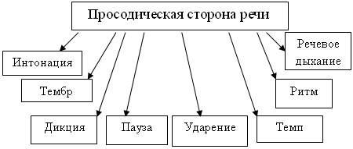

Slide 6
С.Л Рубинштейн: «Чем выразительнее речь, тем более она речь, а не только язык, потому что чем выразительнее речь, тем больше в ней выступает говорящий; его лицо, он сам».
Использование детьми разнообразных средств выразительности речи – важнейшее условие своевременного речевого развития.
Интонационной выразительностью речи дети овладевают преимущественно к пятилетнему возрасту, в процессе общения со взрослыми.

Slide 7
Значение:
Развитие словарного запаса
Развитие диалогической и монологической речи
Развитие грамматического строя речи, звуковой культуры
Развитие четкой дикции, ритма, разнообразной интонации

Slide 8
ТЕХНИКА РЕЧИ
1. Расслабление
2. Дыхание
3. Артикуляция
4. Дикция

Slide 9
расслабление

Slide 10
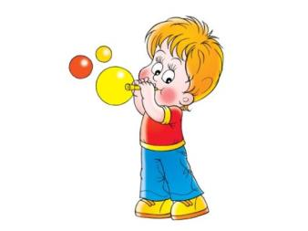
дыхание

Slide 11
артикуляция

Slide 12
дикция

Slide 13
Работа с гласными
Согласный + гласный
Чистоговорки
Скороговорки

Slide 14
И Э А О У Ы
Б, П; К,Г; Т, Д; В,Ф; Л; Р; М, П; С,З; Ш, Ж; Ч, Щ
ПИ ПЭ ПА ПО ПУ ПЫ БИ БЭ БА БО БУ БЫ
БИП БЭП БАП БОП БУП БЫП…
ПИБИ ПЭБЭ ПАБА ПОБО ПУБУ ПЫБЫ…
БИБИБИБИБИП БЭБЭБЭБЭБЭП …

Slide 15
ГЛАВНЫЙ СЕКРЕТ!
СИСТЕМНЫЙ ПОДХОД!
Планомерно, систематически и целенаправленно организуя театрализованную деятельность вместе с детьми, мы решим непростые, но
жизненно важные задачи.

Slide 17
СПАСИБО ЗА ВНИМАНИЕ!

